Slide 1

PINATA BEAT COLLECT
彩 罐 熱 舞 收 集 版
金框帶倍數或收集
一次收走全盤倍數
倍數留盤再收一次
遊戲提案說明 · 遊戲代號 待定 · 規則基底 彩罐熱舞 · JumboRD

Slide 2
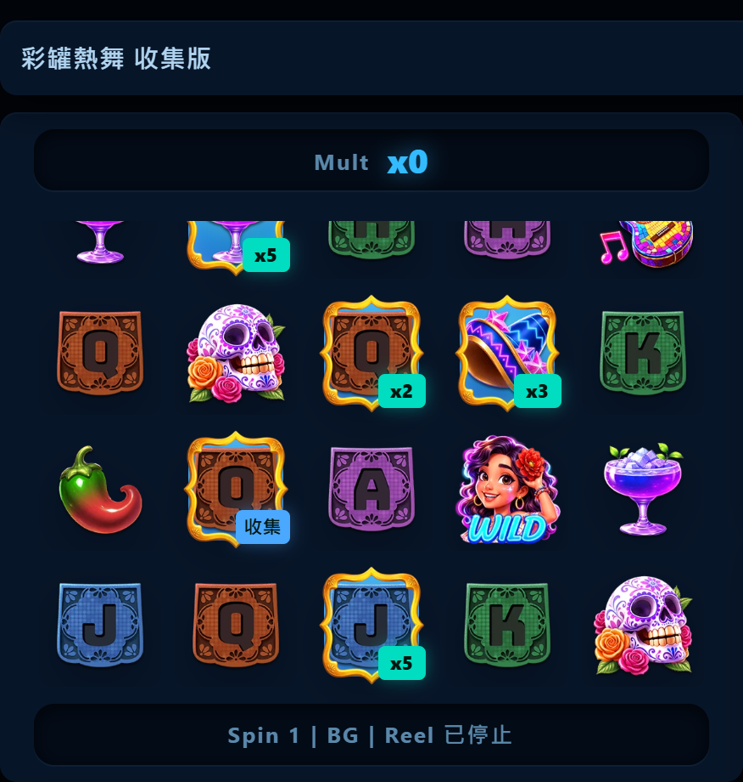


OVERVIEW
01
遊戲概述
彩罐熱舞的「收集」玩法版
金框除了倍數，還會出現「收集」；消到收集時，盤面上所有倍數一次收走，收走的倍數留在盤面，下一次連消繼續用。
5×3
收集
x1000
20 線 · Cascade
全盤倍數加總
最高金框倍數
盤面倍數越堆越多，等消到「收集」金框時一次收走；收到的倍數在 Spin 結束時乘上總得分。
收集
停輪畫面：倍數金框 x2、x3、x5 ＋ 1 個「收集」金框（藍）

Slide 3
GAME SPEC
02
遊戲規格一覽
20 Lines
5 × 3
12~16
3
固定 20 線
盤面
免費遊戲局數
押注選項
項目 | 規格 | 項目 | 規格
遊戲類型 | Video Slot · Line · Cascade | 符號 | 高分 5 · 低分 4 · Wild · Scatter
盤面 | 5 輪 × 3 列 | 免費遊戲 | 3 / 4 / 5 Scatter → 12 / 14 / 16 局
中獎方式 | 固定 20 線，由左至右 | 押注選項 | Normal · Extra Bet 2× · Buy Feature 75×
金框 | R2～R4，倍數 x2～x1000 或「收集」；FG 必帶倍數 | 最大贏分 / RTP | 待數學訂定
※ 依 game_rule.md v0.5（規則基底 彩罐熱舞），未列明處沿用彩罐熱舞。

Slide 4










SYMBOLS
03
符號說明與賠付
一般符號（高分 5 · 低分 4）
特殊符號
Wild
金框中獎轉成
Scatter
3+ 觸發 FG
M1
M2
M3
M4
M5
A
K
Q
J
一般符號賠付（line pay，依連線數）
符號 | M1 | M2 | M3 | M4 | M5 | A / K / Q / J
5 連 | 50 | 20 | 10 | 7.5 | 5 | 2.5
4 連 | 12.5 | 5 | 2.5 | 2 | 1 | 0.5
3 連 | 2.5 | 1 | 0.75 | 0.5 | 0.25 | 0.1
賠率表同彩罐熱舞 · 金框符號賠率同原符號；Wild 替代 Scatter 以外的符號 · Spin 得分 = Σ 線獎 × 本 Spin 累積倍數（有收集才乘）

Slide 5
ART REQUIREMENT
03
符號與美術需求
一般符號 9 種 + 特殊符號 2 種 + 金框狀態 3 種 · 美術風格沿用彩罐熱舞（墨西哥亡靈節／節慶）
一般符號（沿用彩罐熱舞）
M1
M2
M3
M4
M5
A
K
Q
J
Wild
Scatter
金框狀態（本作新增「收集」）
空金框（沿用）
倍數金框（沿用）
收集金框（新增）
同倍數徽章、換藍色
x5
收集
＊ 目前為彩罐熱舞素材＋demo 色塊。新增演出：倍數飛進收集框並逐一加總（「收集」字換成合計）→ 合計飛到上方 Mult；倍數金框消除時倍數飛進 Mult。其餘場景／Loading／大廳 Icon 沿用彩罐熱舞待確認。

Slide 6
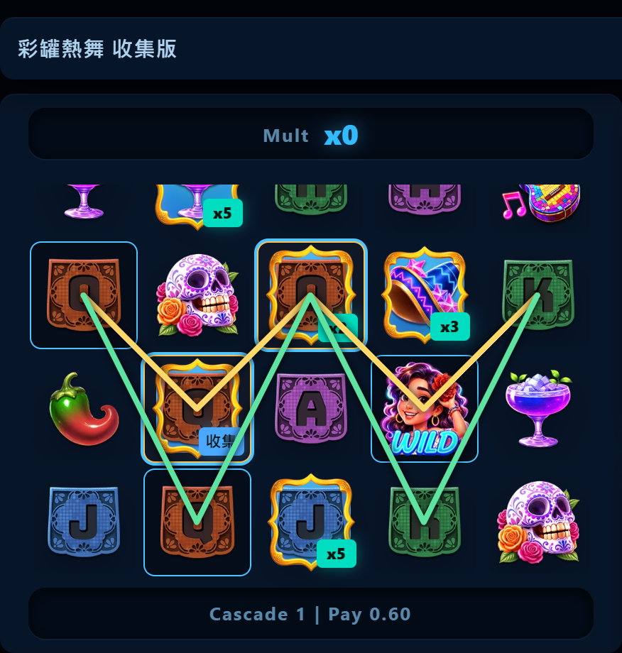
CORE GAMEPLAY
04
核心玩法
1
金框 → Wild（沿用）
R2～R4 金框符號中獎後，原位轉成 Wild
2
金框帶倍數或「收集」
收集必有倍數可收（隱性玩點）；每轉至少 2 金框、1 倍數
3
消到收集 → 收走全盤倍數
收走的倍數留在盤面，下一次連消繼續用
4
倍數金框消除也累積
Spin 結束時，累積倍數乘上總得分
第 1 段中獎：Q 線同時消到「收集」與 x2 金框

Slide 7
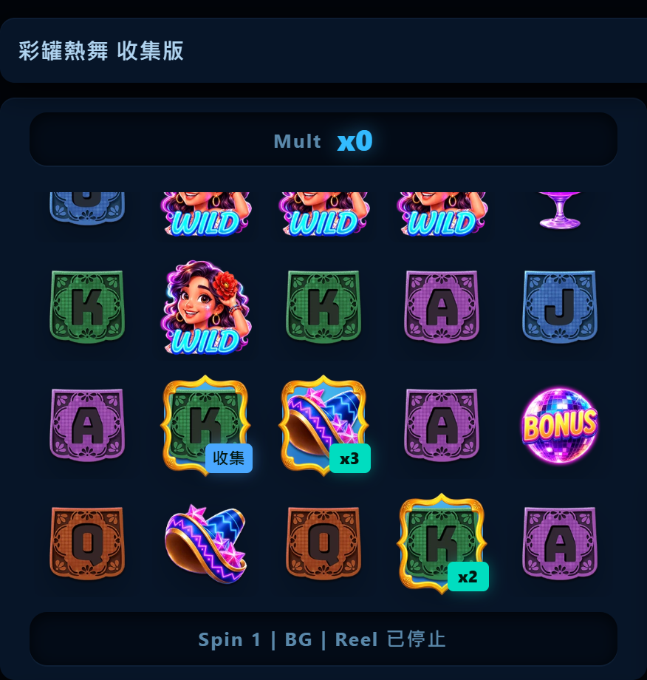
CORE GAMEPLAY
04
金框內容：倍數或收集
一句話：金框大多帶倍數，少數是「收集」；盤面先把倍數堆起來，再等收集一次收走。
倍數金框
1
x2～x1000（同彩罐熱舞倍數清單）；金框帶倍數比例 BG 80%*，FG 必定帶倍數；x500、x1000 出現率維持彩罐熱舞。
收集金框
2
每個金框抽到「收集」的機率 8%*（BG / FG / BF 相同）；樣式同倍數徽章，換成藍色。
收集不落空（隱性玩點）
3
收集出現並被消除時，盤面一定至少有 1 個倍數可收；玩家看到收集就有期待。盤面最多同時 1 個收集。
每轉金框保底
4
停輪後至少 2 個金框、其中至少 1 個帶倍數；不符就整盤重抽。
倍數 x2、x3 與「收集」同時在盤面
* 為待確認數值；彩罐熱舞金框帶倍數比例約 BG 15%、FG 33%。

Slide 8
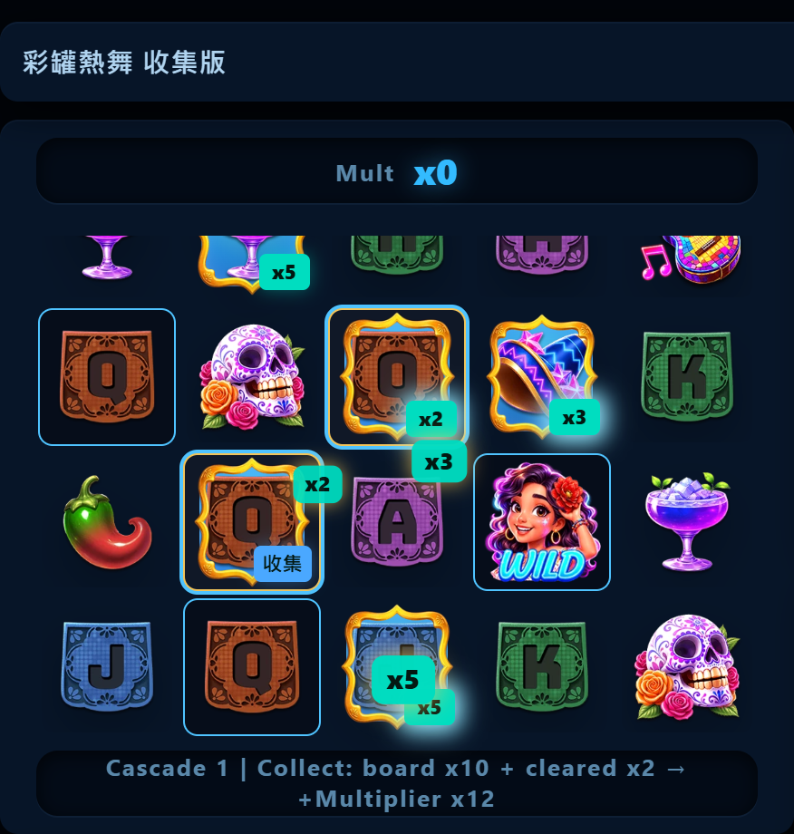
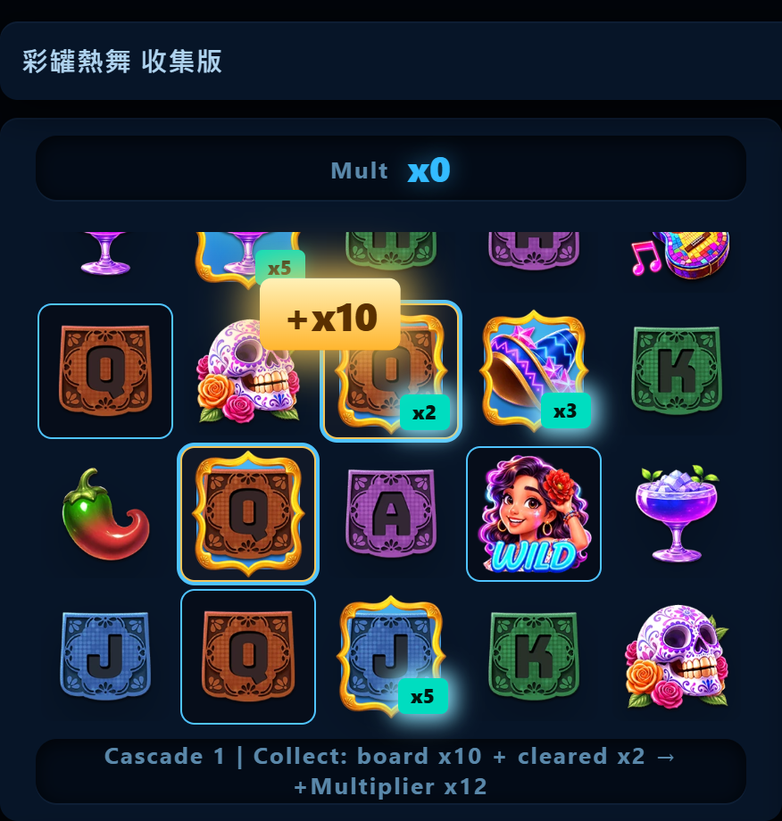
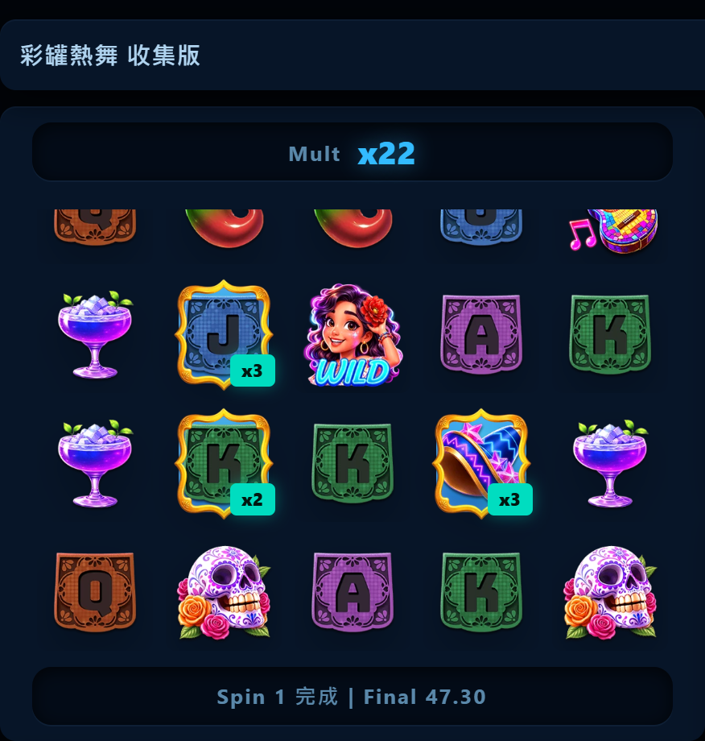
CORE GAMEPLAY
04
收集：一次收走全盤倍數
一句話：消到「收集」時，盤面所有倍數一次收走；收走的倍數仍留在盤面，下一次連消繼續用。
① 倍數飛進收集框
② 合計飛向 Mult
③ Spin 結束乘總分
x2、x3、x5 逐一飛入，「收集」字換成合計
收集量 x10 飛到盤面上方累積
累積 Mult x22 × 線獎 → 47.3 倍
隱性玩點：收集不落空，消到收集時盤面一定至少有 1 個倍數可收

Slide 9
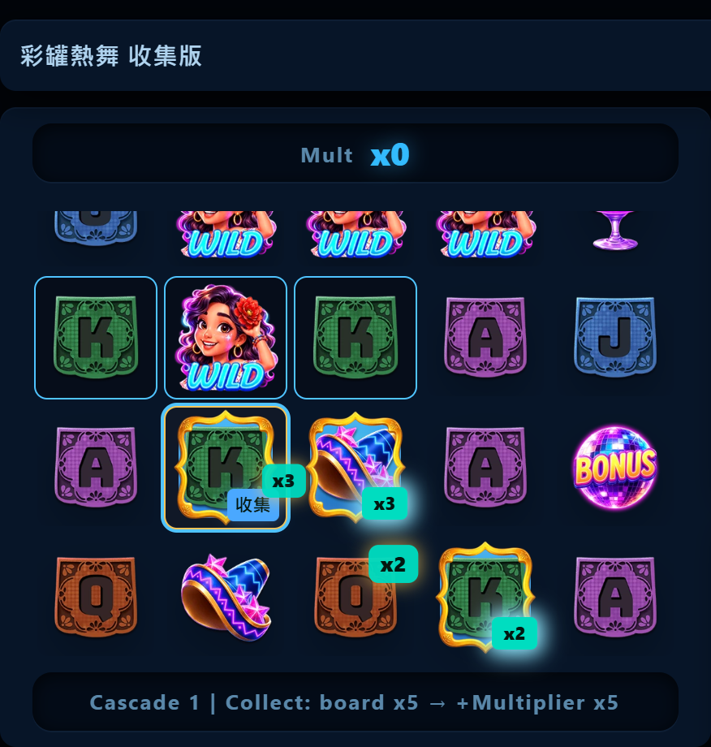
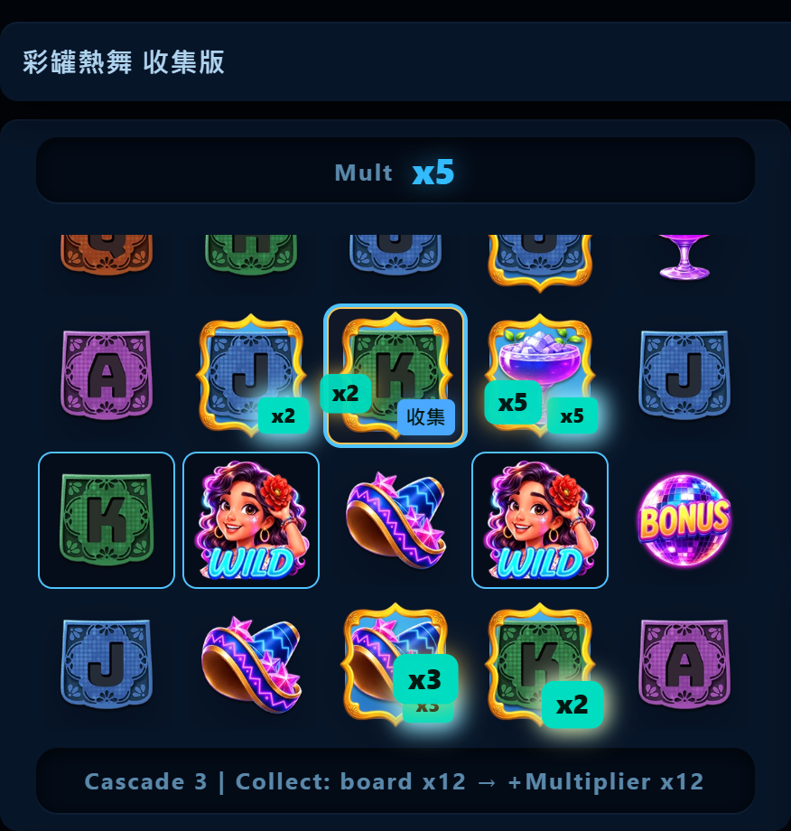
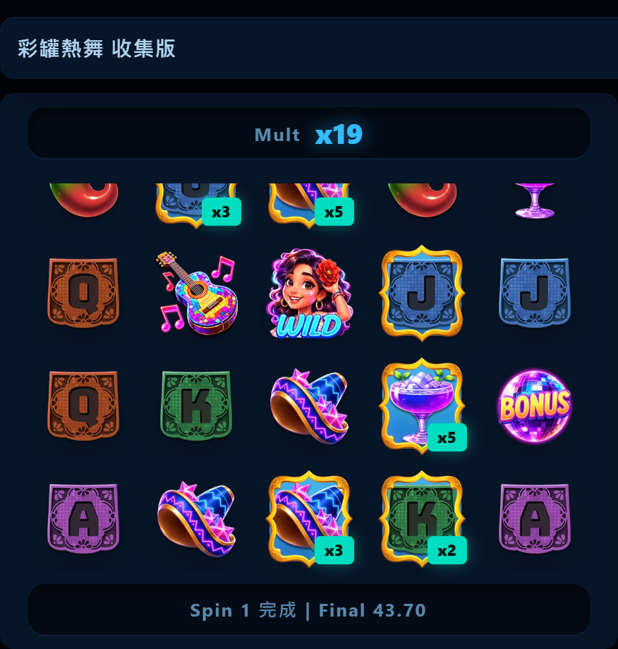
CORE GAMEPLAY
04
收走的倍數留在盤面，繼續用
一句話：收走後倍數還在盤面、跟著掉落，下一次連消再消到收集就再收一次，自己被消除時也會再累積。
① 第 1 次收集
② 下一次連消再收
③ Spin 結束
盤面 x3＋x2 → 收集 x5
留盤的倍數＋新倍數 → 收集 x12
累積 Mult x19 乘總分 → 43.7 倍
收集用掉後會再出現新的收集金框；同一時間盤面最多 1 個收集。

Slide 10

CORE GAMEPLAY
04
倍數金框消除也累積
一句話：同彩罐熱舞，帶倍數的金框中獎被消除時，倍數直接飛進 Mult。
1
沿用彩罐熱舞的累積方式
消到倍數金框 → 倍數累積到上方 Mult，金框在原位轉 Wild
2
同段有收集時會算兩次
被收集的倍數若同段也被消除，收集算一次、自己消除再算一次
3
Spin 結束才乘
本 Spin 有累積到倍數才乘總得分；BG 每轉重置
第 2 段消到 x5 金框：倍數飛進 Mult（x12 → x22）

Slide 11

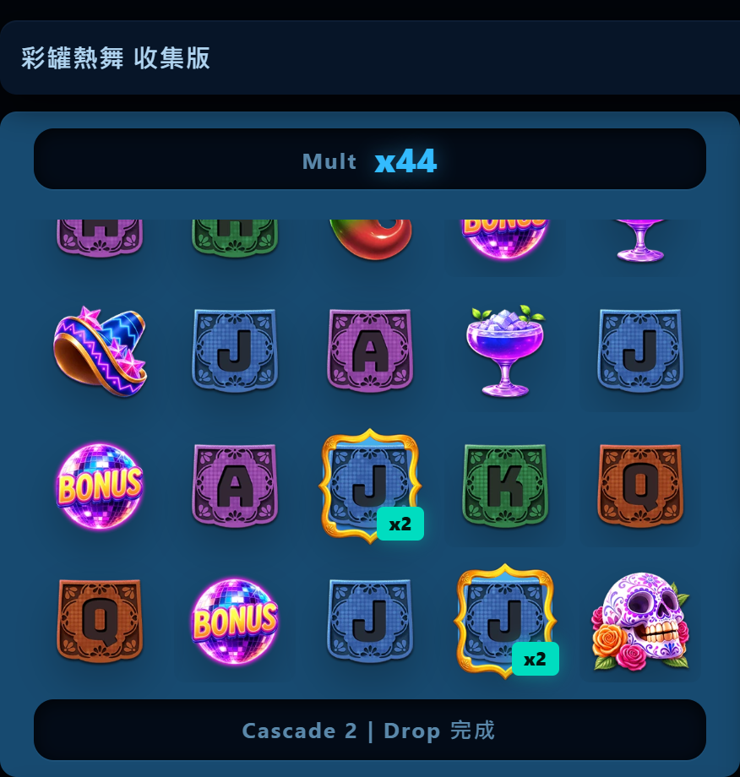
FREE GAME
05
免費遊戲
金框必定帶倍數 · 倍數不重置
FG 不出空金框，金框一定是倍數或「收集」；累積倍數保留到 FG 結束。
觸發
3 / 4 / 5 Scatter → 12 / 14 / 16 局
加局
FG 內同條件加局，總局數上限 50 局
FG 第 2 局：金框都帶倍數，Mult x22
FG 第 12 局：Mult 累積到 x44
R3 整條金框
移除，金框照一般規則出現
FG 輪帶改用競品 5G Piñata 1000 還原輪帶，依累積倍數切換三張表（只差金框比例）。

Slide 12
GAME FLOW
06
遊戲流程圖
一句話：每段消除都是「先算線獎 → 收集 → 消除累積 → 轉 Wild 掉落」，倍數到 Spin 結束才乘。
① 判獎
② 收集
③ 消除累積
④ 轉 Wild
⑤ 掉落補牌
20 線有中獎？
沒有 → 結算
消到「收集」→
收走全盤倍數
消到倍數金框 →
倍數進 Mult
中獎金框原位
轉 Wild
留盤倍數跟著掉，
可能補出新收集
回到 ① 再判獎
1
收集算「消除當下」
2
沒被消除的倍數留盤
3
結束才乘倍數
同段被消除的倍數金框也在收集範圍內，所以會和 ③ 重複計算。
收集不會拿走盤面倍數；之後補出新的收集可再收一次。
連消結束後，本 Spin 有累積倍數才乘總得分；接著判定 Scatter。

Slide 13
SPECIAL BET
07
特殊押注：Extra Bet
一句話：花 2 倍押注，玩法與盤面不變，金框倍數套用調整後的內容（沿用彩罐熱舞）。
2×
同 NB
調整
押注費用
盤面與流程
金框倍數內容 *
項目 | 設定
費用 | Bet × 2
盤面 / 流程 | 同 Normal Bet，無獨立盤面或輪帶
金框倍數 | 套用 Extra Bet 倍數權重 *
收集 | 規則與出現率同 Normal Bet *
Extra Bet 局（畫面同 NB）
* 為待確認數值；派彩以原始押注計算。

Slide 14
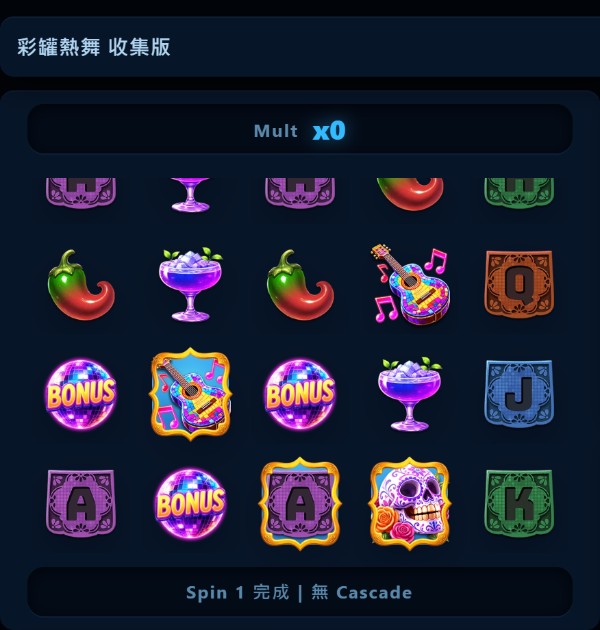
SPECIAL BET
07
特殊押注：Buy Feature
一句話：花 75 倍押注，先轉一局進場 Spin（必出 3+ Scatter），再進入 12～16 局免費遊戲。
項目 | 設定
費用 | Bet × 75
進場方式 | BF 進場 Spin 重抽到 3+ Scatter
局數 | 3 / 4 / 5 Scatter → 12 / 14 / 16 局
進場 Spin 得分 | 保留，與 FG 總得分合計
FG 規則 | 同自然觸發，累積倍數整段保留
Buy Feature 進場 Spin：3 個 Scatter
BF 價格沿用彩罐熱舞；BF RTP 待數學訂定。

Slide 15
VS. PINATA BEAT
08
與彩罐熱舞差異對照
本作核心差異：倍數從「消到才拿」變成「先堆在盤面，消到收集一次收走、還能再收」。
項目 | 彩罐熱舞 | 彩罐熱舞 收集版（本作）
金框內容 | 空金框或倍數 | 空金框、倍數或「收集」
倍數取得 | 消到倍數金框才累積 | 同左，另可消「收集」收走全盤倍數
盤面倍數 | 被消除就轉 Wild 消失 | 沒消除的留盤，可被收集多次
金框帶倍數比例 | BG 約 15% · FG 約 33% | BG 80%* · FG 必定帶倍數（x500、x1000 出現率不變）
R3 整條金框 | BG 隨機 · FG 必定 | 移除
每轉保底 | 無 | 至少 2 金框、1 個倍數；收集必有倍數可收
FG 金框 | 可為空金框 | 必定帶倍數或「收集」
輪帶 | 彩罐熱舞自有輪帶 | 競品 5G Piñata 1000 還原輪帶 + Wild，Hit Rate 45%*
盤面 / 賠率 / 押注 | 5×3 · 20 線 · EB 2× · BF 75× | 同左
→ 玩家看得到倍數在盤面越堆越多，等收集出現的期待感取代彩罐熱舞的「R3 整條金框」。* 為待確認數值。

Slide 16
PINATA BEAT COLLECT · 彩罐熱舞 收集版
依 game_rule.md v0.5 · JumboRD
Q & A
※ 數值仍待數學調校，最終以認證版本為準。

